Slide 1
智能家居安装与控制项目化教程
项目六 智能家居照明采光系统

Slide 2
相关知识
照明采光系统介绍
照明采光系统的功能
照明采光系统的相关技术
照明采光系统的实用范围
照明采光系统的优点
项目实施
学习“上海企想”智能家居体验间照明采光系统结构
掌握光照度传感器的相关原理及安装过程
掌握继电器传感器的相关原理及安装过程
项目实训

Slide 3
相关知识
照明采光系统介绍

Slide 4
相关知识
照明采光系统介绍
照明采光系统介绍
智能家居照明出采光系统，是指利用计算机、无线通讯数据传输、扩频电力载波通讯技术、计算机智能化信息处理及节能型电器控制等技术组成的分布式无线遥测、遥控、遥讯控制系统，来实现对智能家居室内照明设备甚至家居生活设备的智能化控制，达到安全、节能、舒适、高效的特点。
系统的分类
可分为智能家居室内照明采光系统和用户自主控制系统。
系统的组成
由光照度传感器、灯和光照度控制器三部分构成。

Slide 5
相关知识
照明采光系统的功能

Slide 6
相关知识
照明采光系统的功能
主要有以下三点功能：
中央监控装置
智能照明控制系统总的效应
无线控制智能家居照明系统

Slide 7
相关知识
照明采光系统相关技术

Slide 8
相关知识
常用家电控制系统相关技术
目前，照明采光系统主要有以下三种技术：
数字式准静态被动人体探测技术
照度优先控制技术
数字式节能控制器的实际应用

Slide 9
相关知识
照明采光系统的应用范围

Slide 10
相关知识
照明采光系统的应用范围
传统的家居照明尽管非常实用，但一键一电灯的照明方式过于机械陈旧。相比之下，智能家居的照明控制系统优势明显，可达到安全、节能、舒适、高效的目的。所谓智能照明就是根据某一区域的功能、每天不同的时间、室外光亮度或该区域的用途来自控制照明，是整个智能家居的基础部分。

Slide 11
相关知识
照明采光系统的优点

Slide 12
相关知识
照明采光系统的优点
照明采光系统的优点体现在了以下几点控制中，分别是：
灯光调节
智能调光
延时控制
控制自如
全开全关
场景设置

Slide 13
项目实施
学习“上海企想”智能家居体验间照明采光系统结构

Slide 14
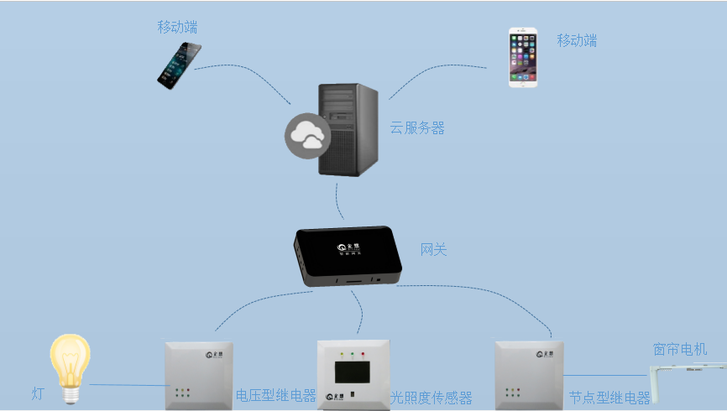
项目实施
学习“上海企想”智能家居体验间照明采光系统结构
照明采光系统结构图
就以上海企想智能家居照明采光系统为例，了解一下照明采光在系统中使用过程。

Slide 15
项目实施
学习“上海企想”智能家居体验间照明采光系统结构
控制流程：客户通过操作客户端来发出控制命令，服务器接收到控制命令后会将其转发给智能网关，在智能网关中会对控制命令进行识别，若匹配，则会下发至网关中的协调器，再由协调器下发给执行器节点，最后执行器执行相应的动作。
监测流程：当传感器收到监测数据后，传感器会将数据通过ZigBee的传输方式传输到智能网关中的协调器，然后再由智能网关打包数据，转发给服务器。服务器收数据后进行解析与计算，将最终的数据给到手机客户端，呈现在客户面前。

Slide 16
项目实施
掌握光照度传感器的相关原理及安装过程

Slide 17
项目实施
掌握光照度传感器的相关原理及安装过程
光照度传感器原理
光照度传感器采用热点效应原理，这种传感器最主要是使用了对弱光性有较高反应的探测部件，这些感应原件其实就像相机的感光矩阵一样，内部有绕线电镀式多接点热电堆，其表面涂有高吸收率的黑色涂层，热接点在感应面上，而冷结点则位于机体内，冷热接点产生温差电势。

Slide 18
项目实施
掌握光照度传感器的相关原理及安装过程
光照度传感器分类
光照度传感器的种类有：光电式光照度传感器和光敏电阻光照度传感器。
1. 光电式光照度传感器：光电式光照度传感器是将被测量的变化转换成光信号的变化，然后借助光电元件进一步将光信号转化成电信号。它一般由光源、光学通路和光元件三部分组成。
2. 光敏电阻光照度传感器：光敏电阻又称光导管，是一种均质半导体光电器件。无光照射时：光敏电阻呈现高阻状态，称暗阻，一般在兆欧级。有光照射时：光敏电阻呈现低阻状态，称亮阻，一般在几千欧以下。

Slide 19
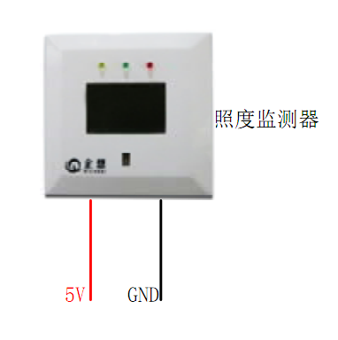
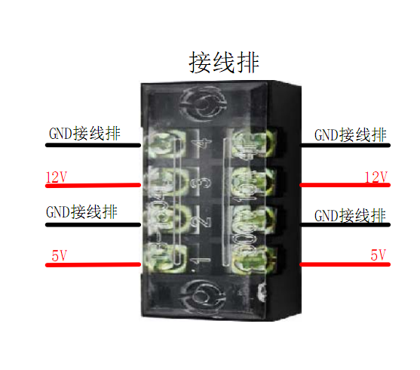
项目实施
掌握光照度传感器的相关原理及安装过程
光照度传感器安装
介绍一下要用到的设备有：光照度传感器、5v接线柱和12v接线柱。

Slide 20
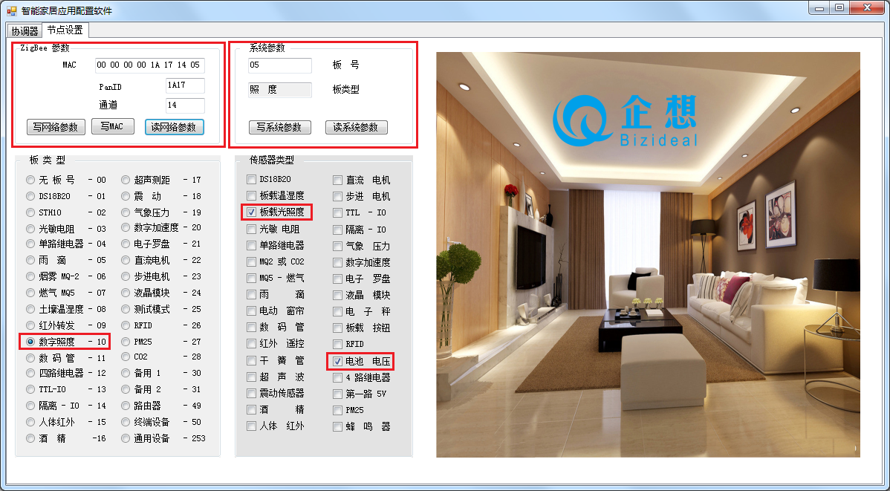
项目实施
掌握光照度传感器的相关原理及安装过程
光照度传感器配置
打开智能家居应用配置软件，用串口线连接好设备，按照如图所示配置光照度传感器。然后重启即可完成配置。

Slide 21
项目实施
掌握继电器传感器的相关原理及安装过程

Slide 22
项目实施
掌握继电器传感器的相关原理及安装过程
继电器传感器原理
电磁式继电器一般由铁芯、线圈、衔铁、触点簧片等组成的。只要在线圈两端加上一定的电压，线圈中就会流过一定的电流，从而产生电磁效应，衔铁就会在电磁力吸引的作用下克服返回弹簧的拉力吸向铁芯，从而带动衔铁的动触点与静触点(常开触点)吸合。

Slide 23
项目实施
掌握继电器传感器的相关原理及安装过程
继电器传感器分类
继电器传感器按不同条件可以有多种分类，可以按继电器防护特征分类、按继电器接触点分类等。
按继电器接触点分类可分为以下四种继电器传感器：
微功率继电器
弱功率继电器
中功率继电器
大功率继电器

Slide 24
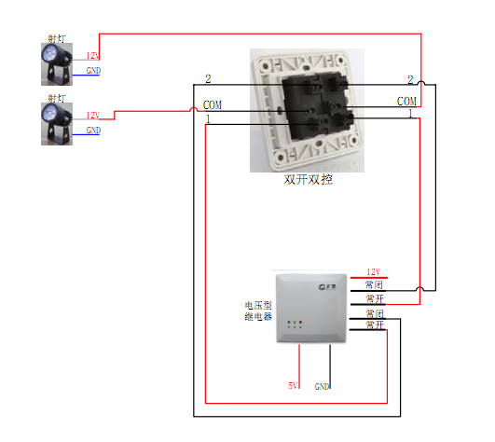
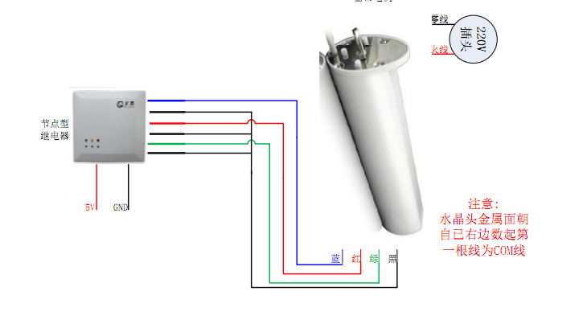
项目实施
掌握继电器传感器的相关原理及安装过程
继电器传感器安装
在继电器传感器的安装过程中所需用到的设备器件是：节点型继电器、电压型继电器、5v接线柱和12v接线柱。
窗帘和射灯安装的接线图如下：

Slide 25
项目实施
掌握继电器传感器的相关原理及安装过程
继电器传感器配置与维护
打开智能家居应用配置软件，用串口线连接好设备，按照如图所示配置继电器。然后重启即可完成配置。

Slide 26
项目实训

Slide 27
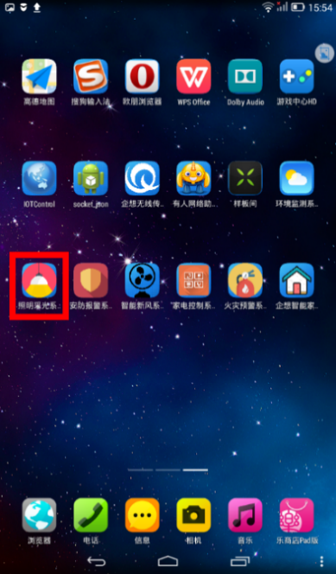
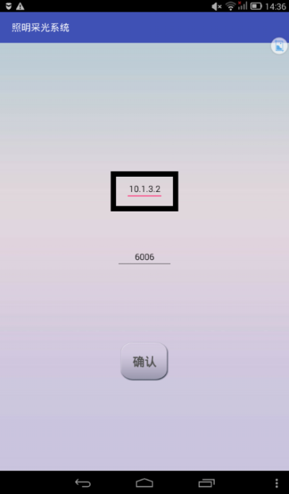
项目实训
实验开始前先安装手机客户端软件，客户端软件需要和主机配合使用，所有操作都需要登录到服务器才能实现，APP可以在软件资料文件夹里面获得。找到照明采光系统软件并安装，安装完成之后连接上智能家居样板间服务器发射出来的WIFI网络，连接成功就可以进行实验了。
APP图标 登录界面

Slide 28
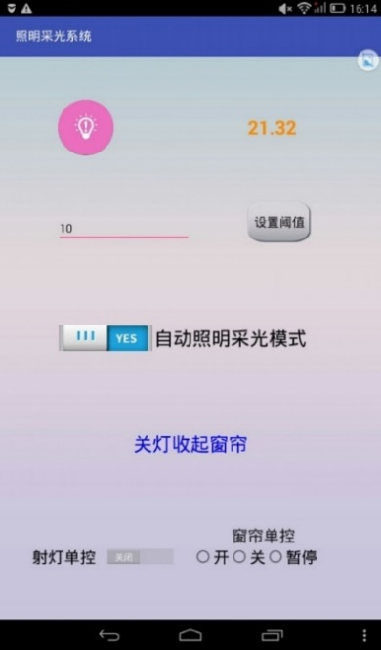
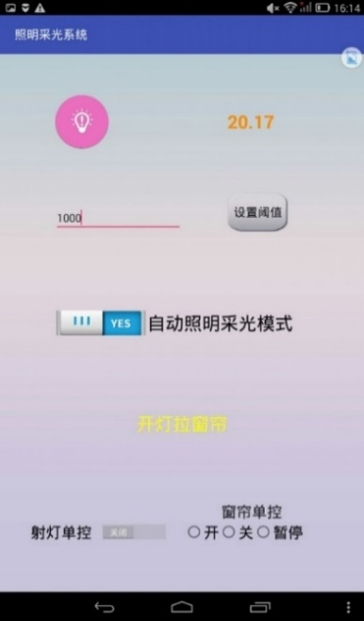
项目实训
用户可以根据当天的天气状况在客户端软件设置光照度阈值，当光照强度超过设置的阈值时，室外是白天，室内的射灯关闭并且收起窗帘；当光照强度低于设置的阈值时，室外是晚上，室内的射灯打开并且拉上窗帘。
关灯模式 开灯模式

